Slide 1
https://www.canva.com/templates/EAGmqa0TIf0/
AI agent와 비디오 게임에서의 AI 에이전트
문헌정보학과 25 박종은

Slide 2
목차
AI 에이전트란?
비디오 게임에서의 AI 에이전트
시사점

Slide 3
AI AGENT란?
지능형 에이전트 또는 인공지능 에이전트라고
불리는 AI AGENT는
사용자의 목표 달성을 위해 스스로 환경을 인지하고, 계획을 세우며, 도구를 활용해 능동적으로 작업을 수행하는 자율형 인공지능 시스템이다.

Slide 4
AI Agent vs AI Chatbot
자율적이고 독립적
목적지향적 다단계 프로세스
외부 파일, 브라우저에 적용
행동
질문에 응답
단발적 응답
대화창에 머묾
말
ARE YOU READY?

Slide 5
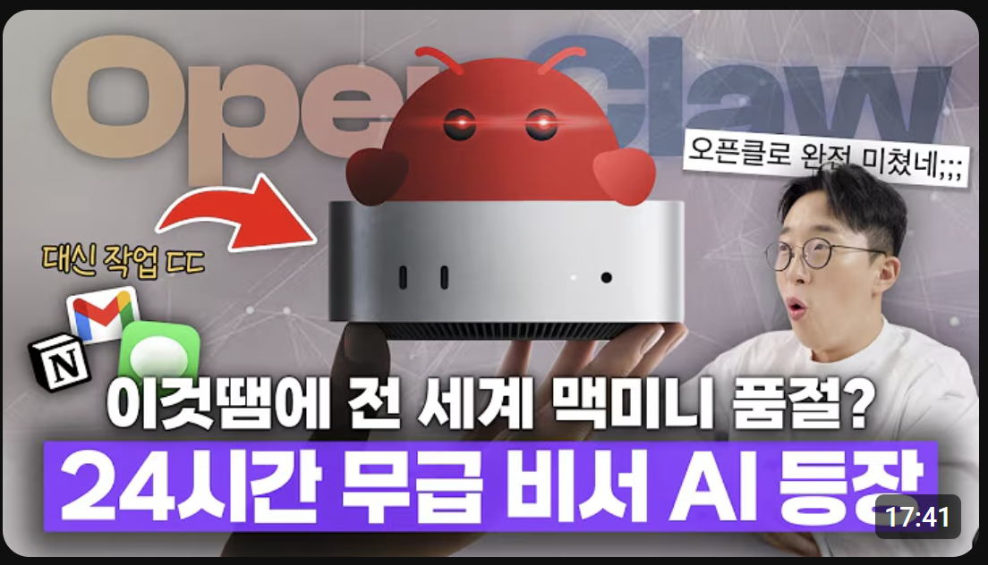
AI Agent가 사용되는 곳
프로그래밍
고객 문제 해결
웹 및 컴퓨터 조작
비즈니스 및 사무 자동화
최근에 화제가 된 AI 비서, Open ClaW
ARE YOU READY?

Slide 6
왜 게임인가?
ARE YOU READY?

Slide 7
AI agent의 자율성과 확장성
그리고
ARE YOU READY?
게임의 체험성

Slide 8

비디오 게임의 AI 에이전트 적용 예시
Arc Raiders
Embark Studios가 개발한 PvPvE(Player vs Player vs Environment) 장르의 서바이벌 슈팅 게임
ARE YOU READY?

Slide 9
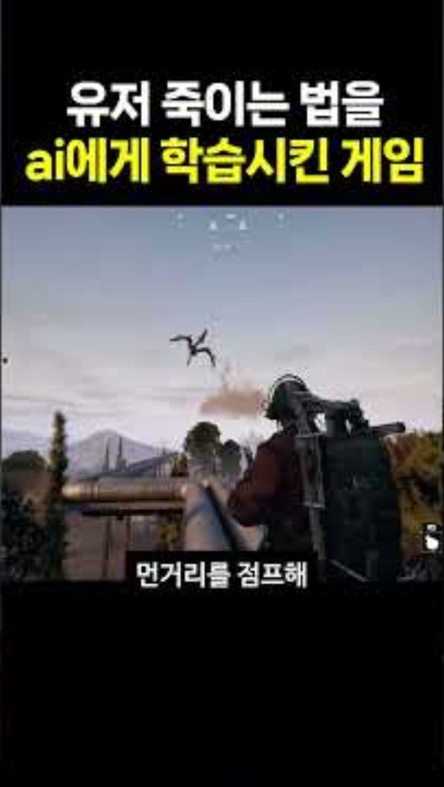
Arc Raiders
강화학습을 사용한 AI 학습
가장 효율적인 방법을 찾음
ARE YOU READY?
고정된 패턴이 아닌, 예측 불가능한 위협을 준다!
https://youtube.com/shorts/4ZFS19PDm_w?si=y_bireiq2JEIs5U4

Slide 10
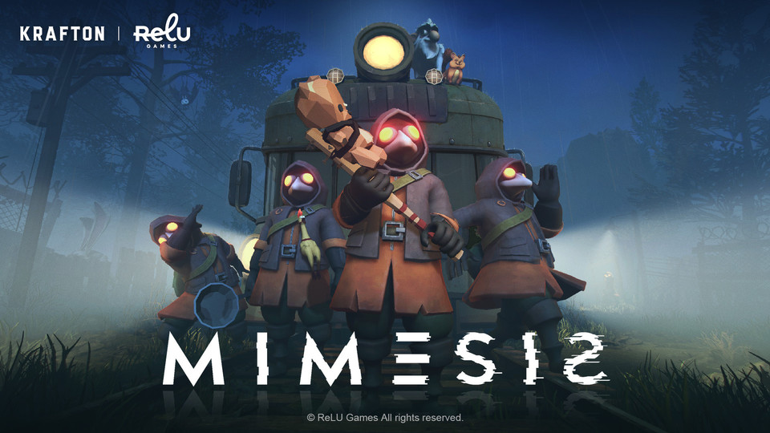
Mimesis(미메시스)
크래프톤 산하의 AI 전문 개발 스튜디오인 렐루 게임즈(ReLU Games)가 개발한 4인 협동 서바이벌 공포 게임
ARE YOU READY?

Slide 11
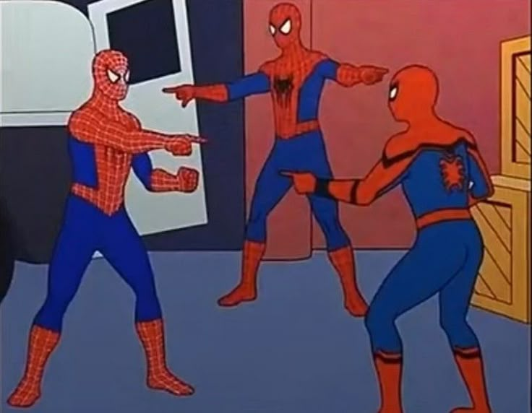


Mimesis(미메시스)
실시간 음성 복제 및 맥락을 파악하는 AI
ARE YOU READY?

Slide 12
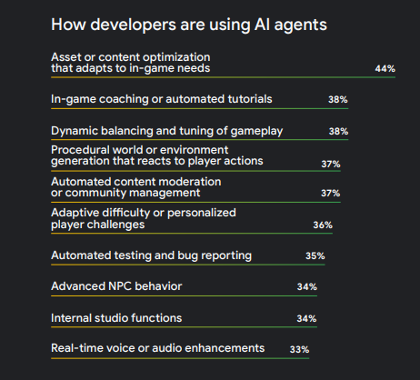
게임 개발에서의 AI 에이전트
콘텐츠 최적화 44%
동적 밸런싱 38%
인게임 코칭·튜토리얼 38%
절차적 세계 생성 37%
자동 모더레이션 37%
적응형 난이도 조정 36%
자동 테스팅·버그 리포트 35%
고급 NPC 행동 34%
Etc…
ARE YOU READY?

Slide 13
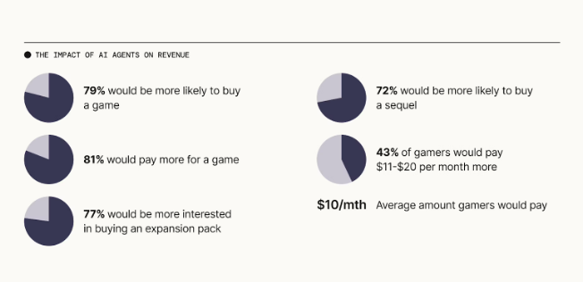
게임 개발에서의 AI 에이전트
AI 에이전트가 매출에 미치는 영향
ARE YOU READY?

Slide 14
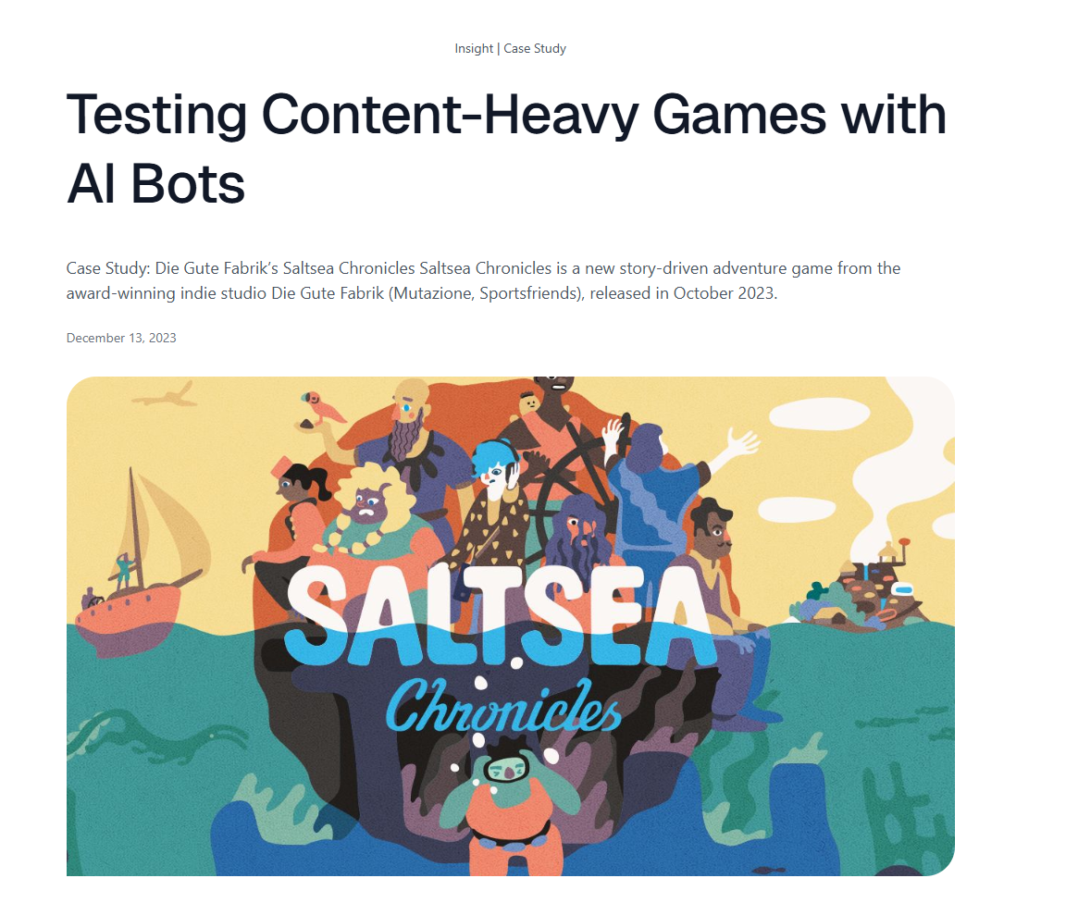
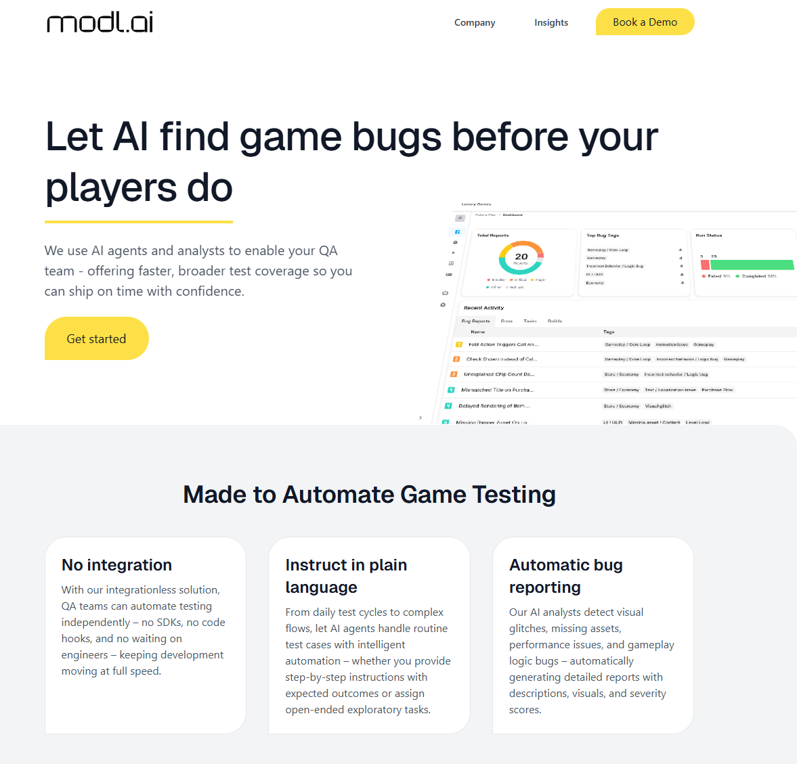
테스터로서의 AI 에이전트
ARE YOU READY?
자동으로 오류와 성능 문제를 찾아내고 게임의 난이도 조절.

Slide 15
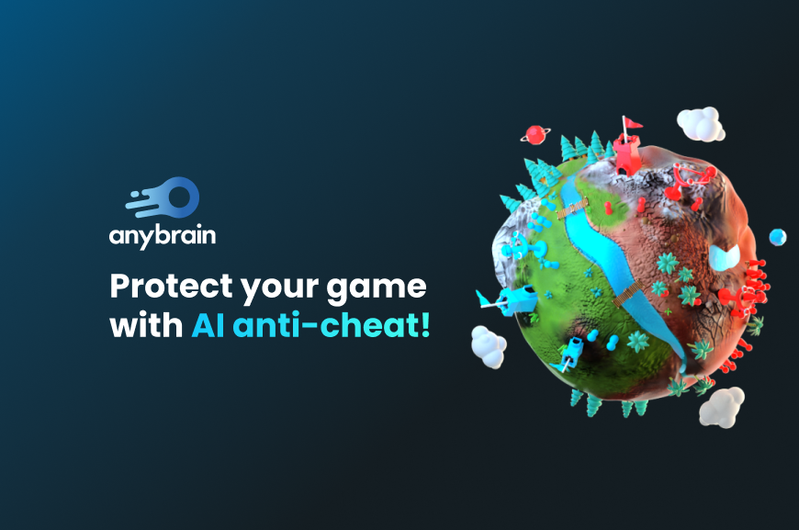

사이버 보안관으로서의 AI 에이전트
자율적으로 플레이어의 행동을 감시하고 조치
ARE YOU READY?

Slide 16
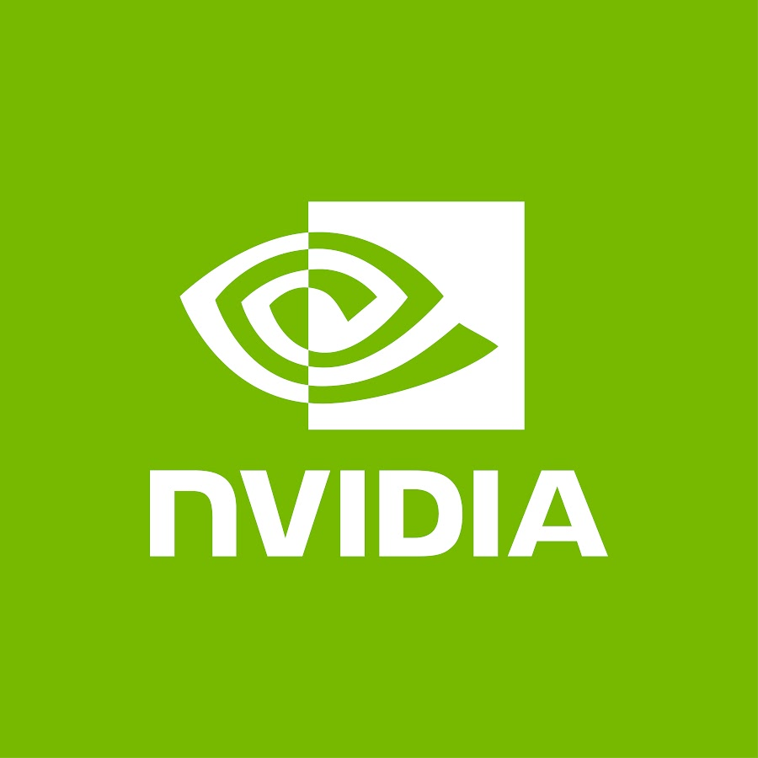
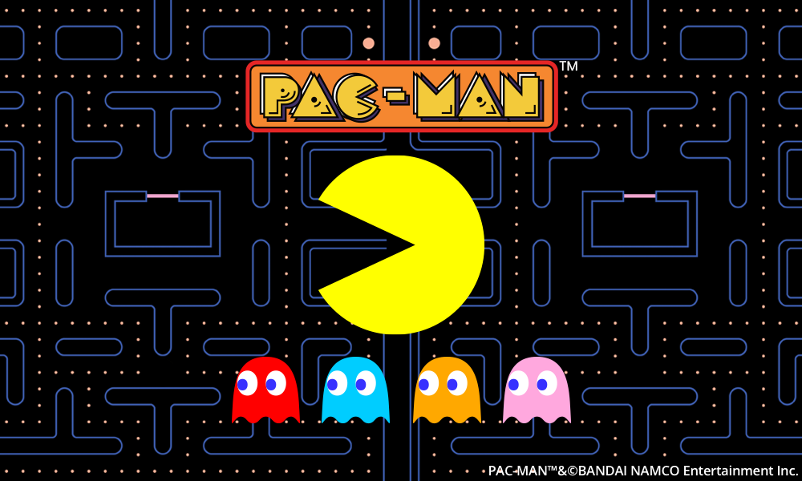
시사점
게임과 같이 이루어진 AI 역사
ARE YOU READY?
패턴을 가진 AI 에서 목적을 가진 AI로!

Slide 17
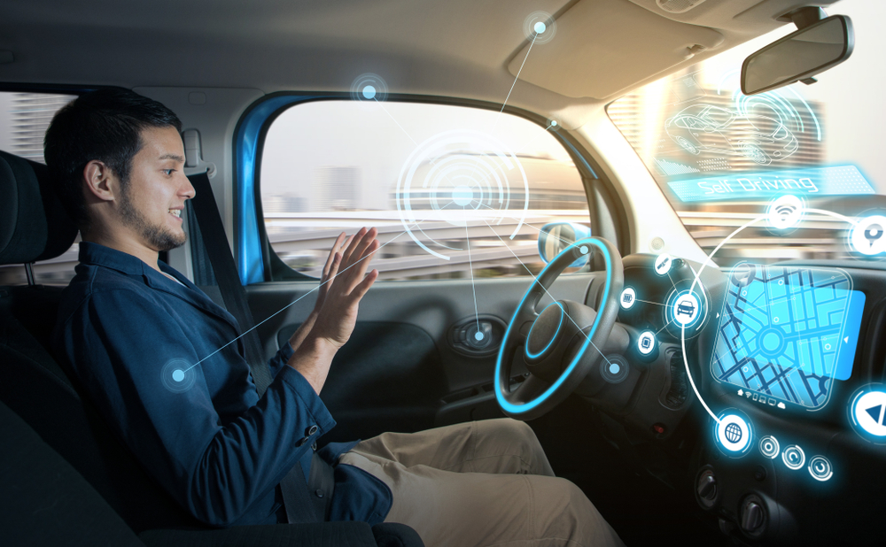
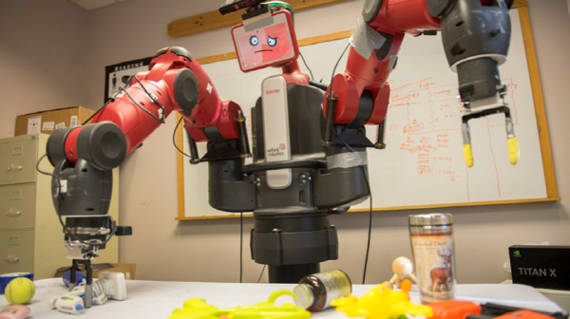
시사점
실제로 옮겨가고 있는 게임 ai 에이전트
Sim to Real
ARE YOU READY?

Slide 18


시사점
어떻게 AI를 이용해야 할까?
ARE YOU READY?
어떤 방향으로
무엇에 집중할지

Slide 19
시사점
데이터를 모으고 이용하는 것
ARE YOU READY?
어떻게?
무엇을 위해?

Slide 20

아쉬웠던 점
AI 비서와 함께하는
게임?
ARE YOU READY?

Slide 21
참고문헌
https://cloud.google.com/discover/what-are-ai-agents?hl=ko – ai agent 에 대한 자료
변혁, 최은만. (2020-12-21). GVG-AI 프레임워크 기반 에이전트를 활용한 게임 테스트. 한국정보과학회 학술발표논문집, 서울. https://www.dbpia.co.kr/journal/articleDetail?nodeId=NODE10529591
이영숙, 김형균. (2025). 게임캐릭터 및 객체 배치를 위한 AI기반 다중 에이전트 협업 시스템 연구. 한국게임학회 논문지, 25(6), 155-163. 10.7583/JKGS.2025.25.6.155
https://zdnet.co.kr/view/?no=20251106100853
https://www.gianty.com/the-rise-of-ai-agents-in-game-development/
https://www.smedaily.co.kr/news/articleView.html?idxno=347204
https://www.inven.co.kr/webzine/news/?news=304103
https://brunch.co.kr/@262093f026414af/53
https://digitaldefynd.com/IQ/ai-in-video-game-testing/
https://isaac-christian.tistory.com/entry/NVIDIA-Omniverse-Isaac-Sim%EC%9D%B4%EB%9E%80
사용한 인공지능 툴
Gemini – 발표의 구성을 짜는데 도움을 받음
Dbpia AI 에이전트 – 게임 개발에서의 ai 에이전트 이용에 관련한 자료를 찾는데, 논문을 참고하는 건 어떨까 하여 사용
클로드 – 주로 대본의 내용을 풍부하게 만드는데 사용

Slide 22
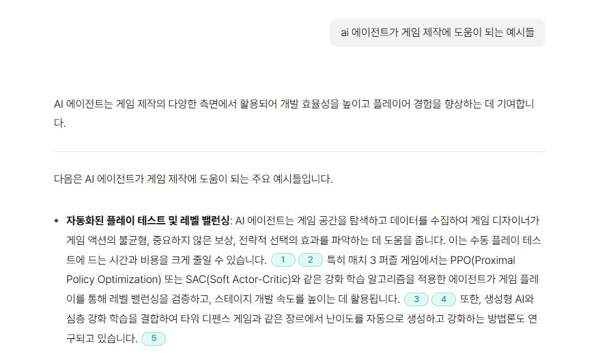
AI 사용 내역
Ai 에이전트의 정의 부터 사용처등 과 같이 전체적으로 AI 에이전트에 관한 기본 개념을 먼저 물어 본 후 게임이라는 분야의 특성과 연관지어 게임의 몰입도 강화. 유저들의 흥미도 강화 등과 같은 목적을 기반으로 AI 에이전트를 사용한 게임 예시를 찾아봄, 이후 게임 제작과 관련된 AI 에이전트 이용처는 DBPIA AI에게 물어보고 실제 사례를 뉴스 기반으로 찾았음 (특히 ai 에이전트라는 조건을 충족시키기 위해

Slide 23
감사합니다

